Slide 1
Allah – İnsan İlişkisi
9. Sınıf 1. Ünite
Din Kültürü ve Ahlak Bilgisi
Emirhan Kişmir

Slide 2
Allah – İnsan İlişkisi
Din Kültürü ve Ahlak Bilgisi
Doğruyu Arayan Bir Varlık Olarak İnsan
Peygamberlerden ve ilahî kitaplardan hangilerini biliyorsunuz?

Slide 3
Allah – İnsan İlişkisi
Din Kültürü ve Ahlak Bilgisi
Doğruyu Arayan Bir Varlık Olarak İnsan
Tevrat, Hz. Musa aleyhisselama, Zebur, Hz. Davud aleyhisselama, İncil, Hz. İsa aleyhisselama, Kur'an-ı Kerim, Peygamber Efendimiz Hz. Muhammed aleyhisselama gönderilmiştir.

Slide 4
Allah – İnsan İlişkisi
Din Kültürü ve Ahlak Bilgisi
Doğruyu Arayan Bir Varlık Olarak İnsan

Slide 5
Allah – İnsan İlişkisi
Din Kültürü ve Ahlak Bilgisi
Doğruyu Arayan Bir Varlık Olarak İnsan

Slide 6
Allah – İnsan İlişkisi
Din Kültürü ve Ahlak Bilgisi
Doğruyu Arayan Bir Varlık Olarak İnsan
Bilgiye ulaşma yolları İslam’la ilgili doğru bilgilere ulaşma konusunda
geçerli olabilir mi?

Slide 7
Allah – İnsan İlişkisi
Din Kültürü ve Ahlak Bilgisi
Doğruyu Arayan Bir Varlık Olarak İnsan
“Doğru bilgiye nasıl ulaşabilirim, hangi fiiller doğrudur, mutlu olabilmem için
ne yapmalıyım?”

Slide 8
Allah – İnsan İlişkisi
Din Kültürü ve Ahlak Bilgisi
Doğruyu Arayan Bir Varlık Olarak İnsan
“… Onlar göklerin ve yerin yaratılışı üzerinde düşünürler. ‘Rabbimiz! Bunu boş yere yaratmadın, seni eksikliklerden uzak tutarız. Bizi ateş azabından koru.’ derler.”
(Al-i İmran 3/191)

Slide 9
Allah – İnsan İlişkisi
Din Kültürü ve Ahlak Bilgisi
Doğruyu Arayan Bir Varlık Olarak İnsan
Tefekkür

Slide 10
Allah – İnsan İlişkisi
Din Kültürü ve Ahlak Bilgisi
Doğruyu Arayan Bir Varlık Olarak İnsan
İnsan, merak eden bir varlık olarak yalnızca kendisi hakkında değil, her şey hakkında düşünür. Ulaştığı bilgileri ve bilginin kaynağını sorgular. İnsanın doğru bilgiye ulaşması, kendi varlığını anlamlandırabilmesi ve sürdürebilmesi açısından önemlidir.

Slide 11
Allah – İnsan İlişkisi
Din Kültürü ve Ahlak Bilgisi
Doğruyu Arayan Bir Varlık Olarak İnsan
Yeni Bilgiler Edinebilme
“Yaratan Rabbinin adıyla oku! O, insanı alaktan yaratmıştır. Oku! Kalemle (yazmayı) öğreten, (böylece) insana bilmediğini bildiren Rabbin sonsuz kerem sahibidir.”
Alak Suresi 1-5

Slide 12
Allah – İnsan İlişkisi
Din Kültürü ve Ahlak Bilgisi
Doğruyu Arayan Bir Varlık Olarak İnsan
İnsan; kendisine verilen bu özelliklerle Allah’ın (cc) ayetleri ve O’nun tarafından meydana getirilen olaylar üzerinde kafa yorup düşünür, yaratan ile yaratılanlar arasında ilgi kurar ve Allah’ın (cc) yüceliğini kavramaya gayret eder.

Slide 13
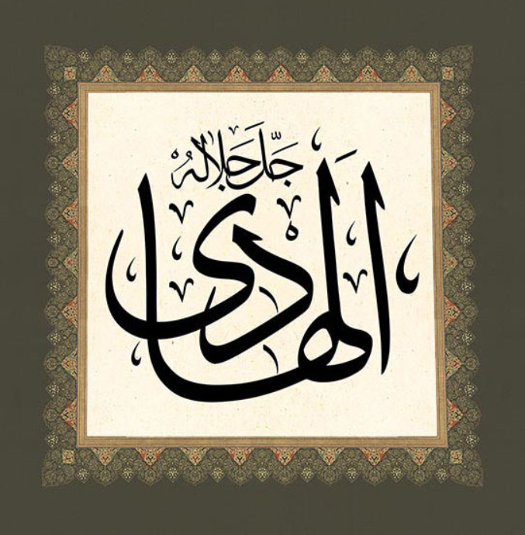
Allah – İnsan İlişkisi
Din Kültürü ve Ahlak Bilgisi
Doğruyu Arayan Bir Varlık Olarak İnsan
Hâdî
Allah hidayet sahibidir.
“Şüphesiz biz ona doğru yolu gösterdik; artık o isterse şükreden olur, isterse nankör.”
İnsan Suresi 3. Ayet

Slide 14
Allah – İnsan İlişkisi
Din Kültürü ve Ahlak Bilgisi
Doğruyu Arayan Bir Varlık Olarak İnsan
Bu eserde, ıssız bir adada büyüyen Hay’ın tabiatı gözlemlemesi ve düşünce gelişimi anlatılır. Hay, çevresinde gözlemlediği tabiat olaylarını akıl yürüterek analiz eder ve mutlaka yüce bir yaratıcının olması gerektiği sonucuna ulaşır.

Slide 15
Allah – İnsan İlişkisi
Din Kültürü ve Ahlak Bilgisi
Doğruyu Arayan Bir Varlık Olarak İnsan
Çevreyi Algılama
Bilgi edinmenin ilk kaynağı
Muhakeme

Slide 16
Allah – İnsan İlişkisi
Din Kültürü ve Ahlak Bilgisi
Doğruyu Arayan Bir Varlık Olarak İnsan
Aklın ve Tefekkürün Önemi
“Ey akıl sahipleri…”
Bakara 197
“Göklerin ve yerin yaratılışında, gece ile gündüzün birbiri ardınca gelip gidişinde selim akıl sahipleri için elbette ibretler vardır.”
Al-i İmran 190

Slide 17
Allah – İnsan İlişkisi
Din Kültürü ve Ahlak Bilgisi
Doğruyu Arayan Bir Varlık Olarak İnsan
Akıl ve duyularla ulaşılamayacak bilgiler var mıdır?

Slide 18
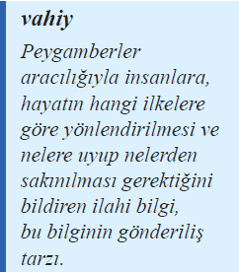
Allah – İnsan İlişkisi
Din Kültürü ve Ahlak Bilgisi
Doğruyu Arayan Bir Varlık Olarak İnsan
“Gerçek şu ki düşünüp öğüt alsınlar diye sözü (vahyi) onlara birbiri ardınca ulaştırmışızdır.”
Vahiy yoluyla insanlara rehberlik edilmiştir.

Slide 19
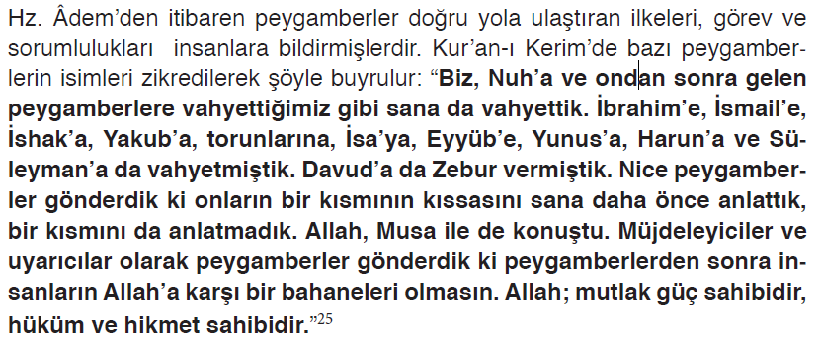
Allah – İnsan İlişkisi
Din Kültürü ve Ahlak Bilgisi
Doğruyu Arayan Bir Varlık Olarak İnsan

Slide 20
Allah – İnsan İlişkisi
Din Kültürü ve Ahlak Bilgisi
Doğruyu Arayan Bir Varlık Olarak İnsan
Sorumlulukların İlki
“Ben cinleri ve insanları, ancak bana kulluk etsinler diye yarattım.”
Zariyat 56

Slide 21
Allah – İnsan İlişkisi
Din Kültürü ve Ahlak Bilgisi
Doğruyu Arayan Bir Varlık Olarak İnsan
Peygamberler, insanlığa Allah’ın (cc) varlığını ve birliğini bildirmiş ve O’na kulluğun nasıl gerçekleşeceğini göstermişlerdir. Allah’a (cc) kulluk, O’nu tanımaya ve O’na teslim olmaya bağlıdır.

Slide 22
Allah – İnsan İlişkisi
Din Kültürü ve Ahlak Bilgisi
Doğruyu Arayan Bir Varlık Olarak İnsan
Marifet:
derin düşünme yoluyla bir şeyin hakikatinin anlaşılması veya ilhama dayanan aracısız bilgi, irfan anlamlarına gelir.

Slide 23
Allah – İnsan İlişkisi
Din Kültürü ve Ahlak Bilgisi
Doğruyu Arayan Bir Varlık Olarak İnsan
Allah (cc), insanı hakikate ulaşabilecek fıtratta yaratmıştır.
Fıtrat:
insanın yaratılışında bulunan ve hayatı anlamlandırma çabalarına yön veren, çalışmakla elde edilemeyen ve inanmayı da içeren, doğuştan getirdiği yetenektir.

Slide 24
Allah – İnsan İlişkisi
Din Kültürü ve Ahlak Bilgisi
Doğruyu Arayan Bir Varlık Olarak İnsan
“Hakka yönelen bir kimse olarak yüzünü dine çevir. Allah’ın insanları üzerinde yarattığı fıtrata sımsıkı tutun. Allah’ın yaratmasında hiçbir değiştirme yoktur. İşte bu dosdoğru dindir. Fakat insanların çoğu bilmezler.”
Rum 30

Slide 25
Allah – İnsan İlişkisi
Din Kültürü ve Ahlak Bilgisi
Doğruyu Arayan Bir Varlık Olarak İnsan
‘Her çocuk fıtrat üzere doğar’
Hadis-i Şerif

Slide 26
Allah – İnsan İlişkisi
Din Kültürü ve Ahlak Bilgisi
Doğruyu Arayan Bir Varlık Olarak İnsan
İnsanın nefsin kötü istek ve arzularına uyma ve unutma gibi özellikleri de vardır. O, doğru tercihler yapabildiği gibi yanlış yollara da sapabilir.
Hakikatten sapmamak için, Peygamberlere uyulması için vahiy gönderilmiştir.

Slide 27
Allah – İnsan İlişkisi
Din Kültürü ve Ahlak Bilgisi
Doğruyu Arayan Bir Varlık Olarak İnsan
“... Allah, müjdeciler ve uyarıcılar olarak peygamberler gönderdi ve beraberlerinde, insanların anlaşmazlığa düştükleri şeyler konusunda, aralarında hüküm vermek üzere kitapları hak olarak indirdi...”
Bakara 213

Slide 28
Allah – İnsan İlişkisi
Din Kültürü ve Ahlak Bilgisi
Doğruyu Arayan Bir Varlık Olarak İnsan
Mükellef:
Akli dengesi yerinde, ergenlik çağına ulaşmış, dinin emir ve yasakları karşısında sorumlu olan kişi.
Mükellef kişi dünya hayatının imtihandan ibaret olduğunu bilerek yaşamalıdır.
Sorumluluk sahibi, nimetlere şükür, sıkıntılara sabır.

Slide 29
Allah – İnsan İlişkisi
Din Kültürü ve Ahlak Bilgisi
Doğruyu Arayan Bir Varlık Olarak İnsan
Bir sonraki konumuz:
İbadet ve Dua Eden Bir Varlık Olarak İnsan

